Slide 1
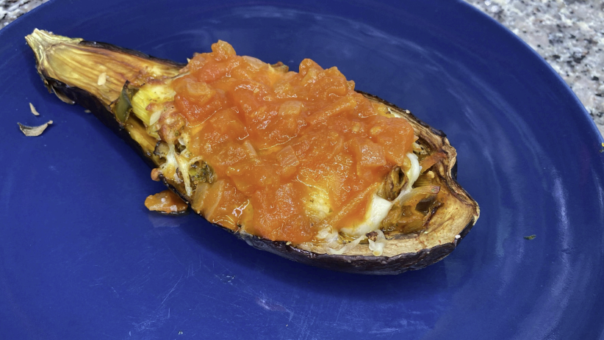
Desafio ASS 2023/2024
“Receitas Sustentáveis, têm Tradição”
TÍTULO DA RECEITA:Beringela recheada
INGREDIENTES:
Cogumelos
1/2 pimento
3 tomates
1 cenoura
2 beringelas
Alho francês
1 cebola
Azeite
Queijo ralado
Temperos a gosto
https://alimentacaosaudavelesustentavel.abaae.pt/receitas-sustentaveis/

Slide 2
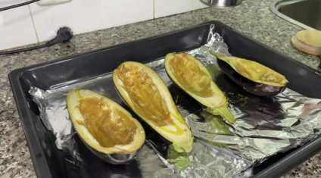
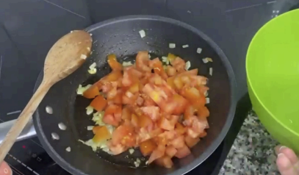
Desafio ASS 2023/2024
“Receitas Sustentáveis, têm Tradição”
PROCEDIMENTOS:
1º) Começamos por retirar o miolo da beringela,
e colocá-las num tabuleiro.
Temperamos com azeite, sal e paprica e
levamos ao forno durante
aproximadamente 35 minutos.
2º) Numa panela, colocamos 1/2 cebola picada a
refogar.
Quando já estiver dourada adicionamos o tomate
Picado, temperamos e
deixamos refogar.
https://alimentacaosaudavelesustentavel.abaae.pt/receitas-sustentaveis/

Slide 3
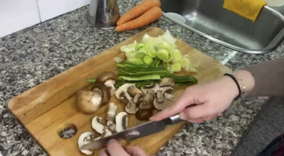
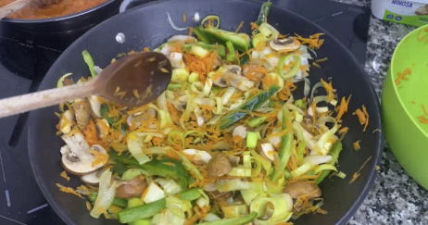
Desafio ASS 2023/2024
“Receitas Sustentáveis, têm Tradição”
PROCEDIMENTOS:
3º) Passamos para o recheio.
Cortamos o alho francês, os pimentos, os cogumelos
e ralamos a cenoura.
4º) Numa frigideira, colocamos cebola cortada em meia lua
a refogar. Quando estiver translúcida adicionamos os legumes
previamente cortados e deixamos cozinhar.
https://alimentacaosaudavelesustentavel.abaae.pt/receitas-sustentaveis/

Slide 4
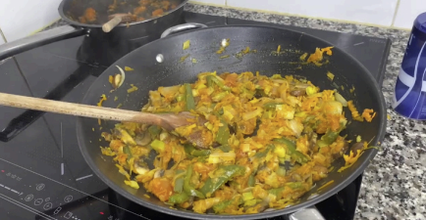
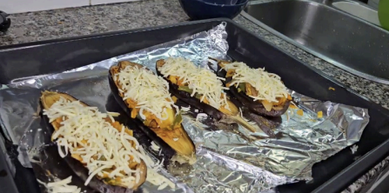
Desafio ASS 2023/2024
“Receitas Sustentáveis, têm Tradição”
PROCEDIMENTOS:
5º) Quando os legumes estiverem bem cozinhados adicionamos
o mplho de tomate previamente feito. Misturamos até obter uma
espécie de pasta.
6º) Colocamos o recheio nas beringelas, um pouco de queijo
ralado e levamos ao forno até dourar.
Agora, é só servir e degustar !
https://alimentacaosaudavelesustentavel.abaae.pt/receitas-sustentaveis/

